Slide 1
【様式1別紙】レイアウト図面
レイアウト図面 提出についてのお願い
以下の通りレイアウト図のご提出をお願いいたします。
・参考資料： ２ページの「仕様」/ ３ページの「レイアウト例」をご確認ください。
・記入場所： ４ページの「白図」にレイアウトをご記載ください。
※ご提出時の注意※
ファイル名の 【団体名：○○】 の部分を、必ず貴団体の名称に書き換えた上でご提出ください。
（例：【様式1別紙】レイアウト図面（屋内催事スペース）【団体名：GREEN×EXPO2027神奈川県展示事務局】）
1

Slide 2

【様式1別紙】レイアウト図面
屋内催事スペース
●仕様
約７ｍ
倉庫スペース
▲空調機
洗面台▶︎
◀︎給排水設備
（倉庫-2内）
約７ｍ
面積：約50㎡
こちらの壁面は
スライド開閉式となっており、
開放した状態での利用も
可能となります。
出入口
2

Slide 3
【様式1別紙】レイアウト図面
屋内催事スペース
●レイアウト例
【物品の持込みおよび備品に関する注意事項】
本施設で使用する物品等については、原則として利用者様ご自身での持込みを前提としております。なお、施設内の備品として椅子およびテーブルをご用意しておりますが、数に限りがございますので、あらかじめご了承のうえご利用ください。
ワークショップ
講演
モニター▼
スクリーン▶︎
◀テーブル
演台▶
◀プロジェクター
椅子▶
椅子▶
◀テーブル
出入口
出入口
3

Slide 4
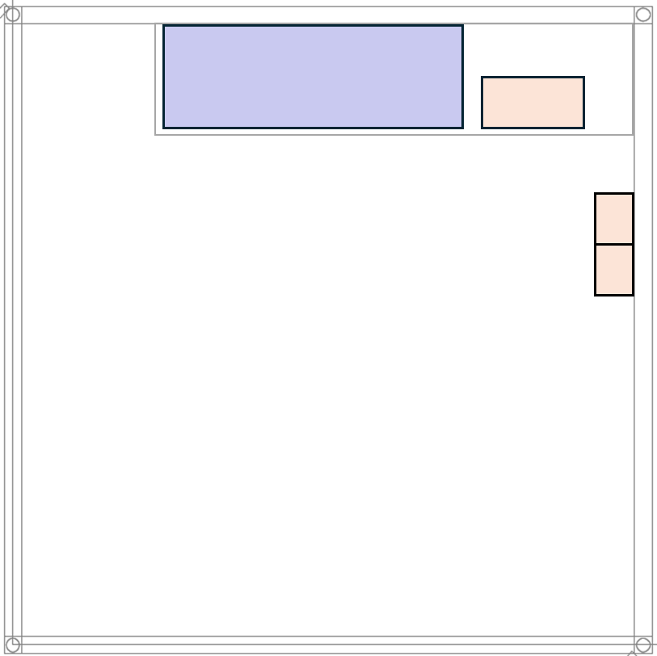
【様式1別紙】レイアウト図面
屋内催事スペース
●白図
出入口
4

